Slide 1
БПОУ ВО «БМТ»
«Піроелектричні перетворювачі (ІЧ) зображення (Тепловізори)»
Лищенко Богдан Віталійович
Студент 4 курсу
НТУУ КПИ
.
КТЇВ
2021

Slide 2
Что такое тепловізор?
Тепловізор — пристрій для спостереження за розподілом температури досліджуваної поверхні. Розподіл температури відображається на дисплеї як кольорова картинка, де різним температурам відповідають різні кольори. Вивчення теплових зображень називається термографією.
Тепловізор - це пристрій для зйомки зображень в інфрачервоному діапазоні хвиль. Тобто, інакше кажучи, тепловізор оптико-електронна система, призначена для отримання видимого зображення об'єктів, що випускають невидиме теплове (інфрачервоне) випромінювання

Slide 3
Історія створення
Перші тепловізори були створені у 30-х роках. 20 століття. Принцип дії тепловізора заснований на перетворенні інфрачервоного випромінювання на електричний сигнал, який посилюється і відтворюється на екрані індикатора.
У 70-х роках. створено тепловізори, в яких теплове зображення переводиться у видиме безпосередньо на екрані, покритому світлочутливою речовиною (люмінофори, рідкі кристали, напівпровідникові плівки). Тепловізори використовуються для визначення місця розташування та форми об'єктів, що знаходяться у темряві або в оптично непрозорих середовищах.
Сучасні тепловізійні системи розпочали свій розвиток у 60-ті роки XX століття. Першими були створені тепловізори з оптико-механічним скануванням миттєвого поля зору, що формується об'єктивом та одноелементним приймачем випромінювання. Такі пристрої були вкрай непродуктивні і дозволяли спостерігати за температурними змінами, що відбуваються в об'єкті, з дуже низькою швидкістю

Slide 4
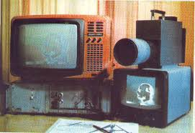
Перший тепловізор

Slide 5
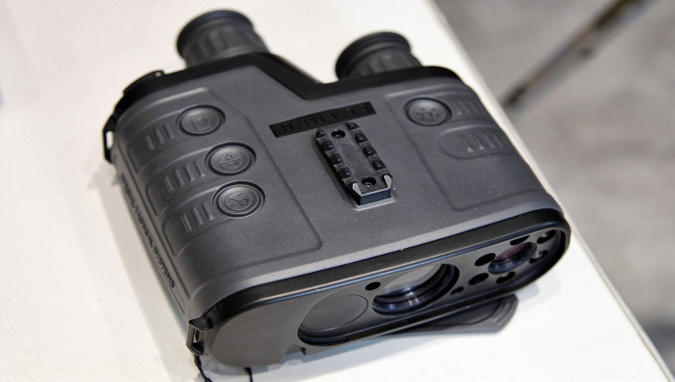
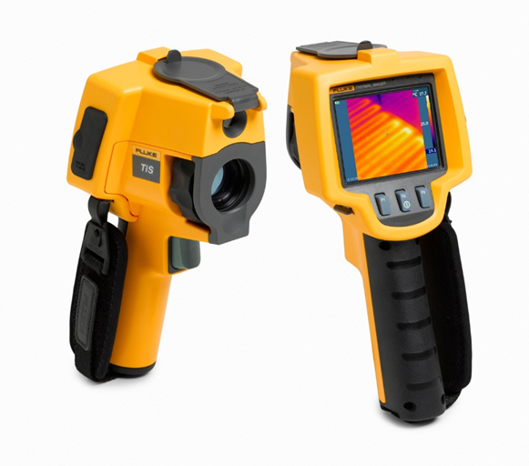
Види тепловізорів
Усі тепловізори поділяються на вимірювальні та спостережні.
Спостережні прилади, наприклад, тепловізори flir і подібні апарати інших відомих брендів, здатні передати зображення об'єкта в тій чи іншій колірній шкалі в умовах темряви та при непрозорій оболонці. Їх застосовують для систем охорони та полювання
Вимірювальні пристрої здатні показати розподіл температур по всьому об'єкту, оскільки кожен піксел передається на екран зображення відповідає реальній температурі конкретної ділянки. Використовуються для енергетичного аудиту, контролю.
Що стосується мобільності, тобто стаціонарні та переносні тепловізори. Найбільш затребуваними та зручними вважаються переносні пристрої. Вони змогли себе добре зарекомендувати в роботі.
Стаціонарні тепловізори є складними агрегатами, які зазвичай встановлюються на великих промислових об'єктах. У тих зонах, де необхідно проводити безперервний контроль різних процесів. Ці прилади розраховані на широкий діапазон температур від -30 до +2000 градусів.
Наблюдательный тепловизор
Измерительный тепловизор

Slide 6
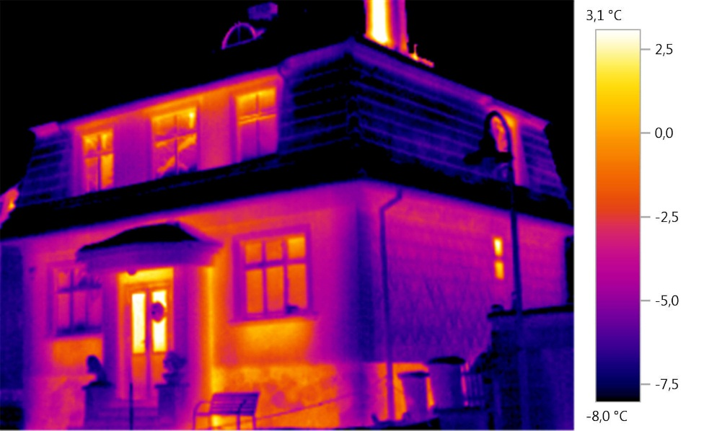
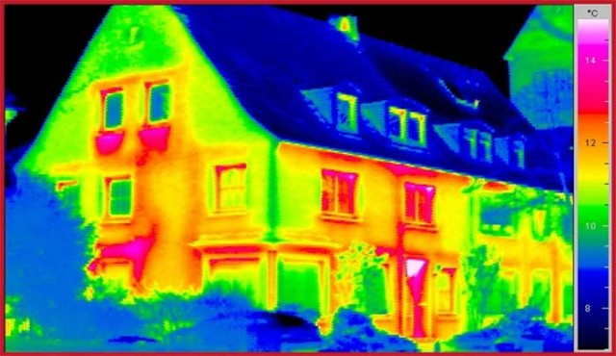
Принцип работи тепловізора
Тепловізор – це прилад для вимірювання відмінності температур на певній ділянці, що не потребує додаткових дій та заходів. Будь-який предмет температурою вище за нуль градусів передає електромагнітне випромінювання. Якщо визначити інтенсивність цього випромінювання, можна з'ясувати абсолютну температуру. Інфрачервоний приймач випромінювання є серцем тепловізора. Він може перевести коливання випромінювання у графічне зображення та вирахувати за ним температуру.
Так виникає спектрозональна картина, що відображає реальний розподіл температур різними частинами будівельної конструкції. Ця форма викладу зазвичай називається тепловим зображенням чи термограмою. Зазвичай кольори розподіляють таким чином, що світліші (червоні, жовті) кольори показують вищу температуру, а темніші (синій, зелений) – низьку. Якщо цей метод використовується для експертизи опалювальної або навпаки будівлі, що остигає, то він називається термографія будівлі.

Slide 7
Датчик
Як правило, тепловізори будуються на основі спеціальних матричних датчиків температури – болометрів. Вони є матрицею мініатюрних тонкоплівкових терморезисторів. Інфрачервоне випромінювання, зібране і сфокусоване на матриці об'єктивом тепловізора, нагріває елементи матриці відповідно до розподілу температури об'єкта, що спостерігається. Просторова роздільна здатність комерційно доступних болометричних матриць досягає 1280*720 пікселів. Комерційні болометри зазвичай роблять неохолоджуваними зменшення ціни і розмірів устаткування.
Існують також скануючі тепловізори. У них система з дзеркал, що рухаються, послідовно проектує на датчик випромінювання від кожної точки спостережуваного простору. Датчик може бути одноелементним, лінійкою чутливих елементів або невеликою матрицею. Для збільшення чутливості та зниження інерційності датчики теплових скануючих охолоджують до кріогенних температур. Кращі датчики, що охолоджуються, здатні реагувати на поодинокі фотони і мають час реакції менше мікросекунди.
Температурний дозвіл сучасних тепловізорів досягає сотих часток градуса Цельсія.
Розрізняють спостережні та вимірювальні тепловізори. Спостережливі тепловізори показують лише градієнти температур об'єкта. Вимірювальні тепловізори дозволяють виміряти значення температури заданої точки об'єкта з точністю до коефіцієнта випромінювання (англ.) рос. матеріалу об'єкта Вимірювальні тепловізори вимагають періодичного калібрування, для чого найчастіше забезпечені вбудованим пристроєм для калібрування матриці, зазвичай у вигляді шторки, температура якої точно вимірюється. Шторка періодично насувається на матрицю, даючи можливість відкалібрувати матрицю за температурою шторки.
Оптика
Оскільки звичайне оптичне скло непрозоре в середньому ІЧ діапазоні, оптику тепловізорів роблять із спеціальних матеріалів. Найчастіше це германій, але він дорогий, тому іноді використовують халькогенідне скло або навіть поліетилен. У лабораторних цілях оптику можна робити з деяких солей, наприклад кухонної солі, також прозорої в необхідному діапазоні довжин хвиль.

Slide 8
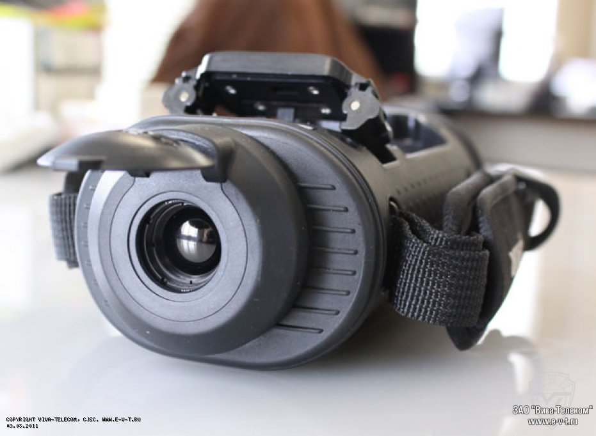
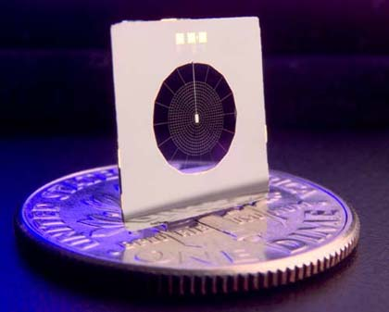
Об’єктив
Болометр

Slide 9
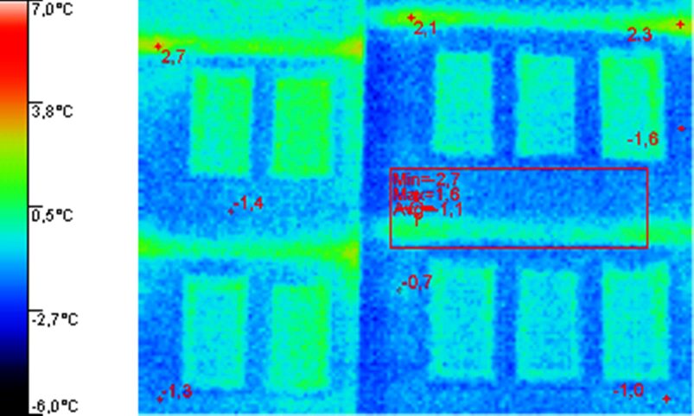
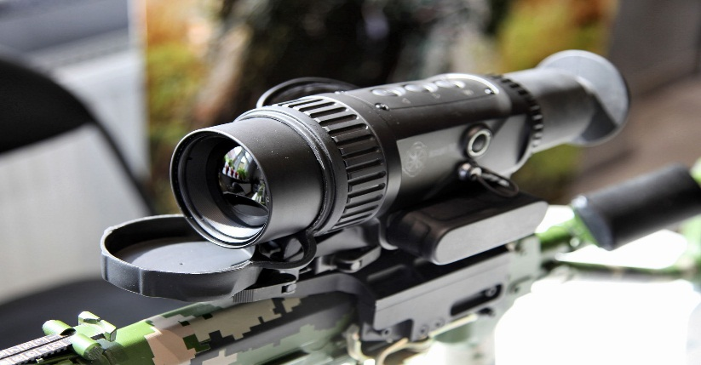
Застосування тепловізорів
Контроль витоку енергоресурсів
Сучасні тепловізори знайшли широке застосування як у великих промислових підприємствах, де необхідний ретельний контролю над тепловим станом об'єктів, і у невеликих організаціях, які займаються пошуком несправностей мереж різного призначення. Так, сканування тепловізором може безпомилково показати місце відходу контактів у системах електропроводки.
Особливо широке застосування тепловізори отримали у будівництві в оцінці теплоізоляційних властивостей конструкцій. Так, наприклад, за допомогою тепловізора можна визначити області найбільших тепловтрат в будинку, що будується, і зробити висновок про якість застосовуваних будівельних матеріалів і утеплювачів.
Пристрій нічного бачення
Тепловізори застосовуються збройними силами як приладів нічного бачення для виявлення теплоконтрастних цілей (живої сили та техніки) у будь-який час доби, незважаючи на звичайні засоби оптичного маскування, що застосовуються противником, у видимому діапазоні (камуфляж). Тепловізор став важливим елементом прицільних комплексів ударної армійської авіації та бронетехніки. Застосовуються і тепловізійні приціли для ручної стрілецької зброї, хоча через високу ціну широкого поширення вони поки що не отримали.
Тепловізійний приціл для стрілецької зброї. Добре видно характерну германієву лінзу
Тепловізійний знімок цегляного фасаду для оцінки втрат тепла

Slide 10
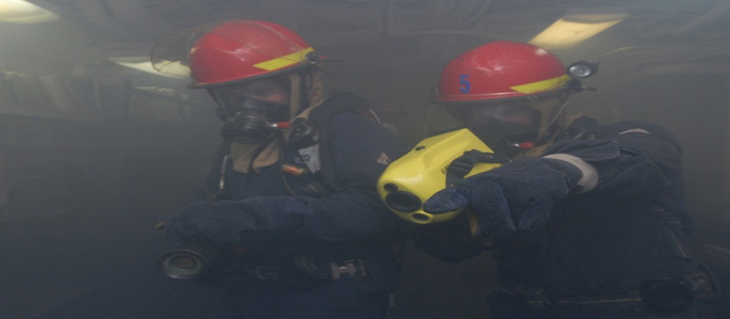
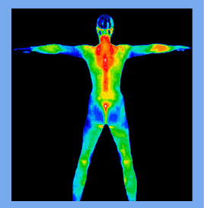
Медицина
У 1980-ті роки було розроблено методи застосування тепловізорів для діагностики різних захворювань. Тепловізор ТВ-03, що випускається в ті роки вітчизняною промисловістю, мав широке застосування в різних лікувально-профілактичних закладах. ТВ-03 був першим тепловізором, який знайшов застосування в нейрохірургії. У сучасній медицині тепловізор використовується виявлення патологій, погано піддаються діагностиці іншими способами, зокрема виявлення злоякісних пухлин.
З 2008—2009 років. тепловізори почали також активно використовувати для виділення з натовпу осіб інфікованих вірусом грипу
Рятувальні служби
Тепловізори застосовують пожежні та рятувальні служби для пошуку потерпілих, виявлення вогнищ горіння, аналізу обстановки та пошуку шляхів евакуації.
Пожарный с тепловизором
Тепловизор в медицине

Slide 11
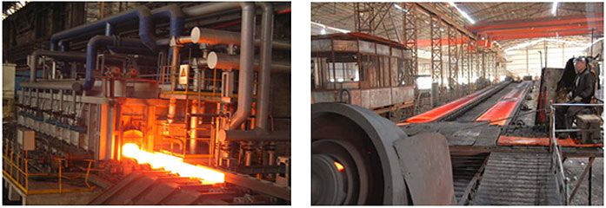
Тепловізорі в металургії
Контролює температурні режими доменних печей, прокатних станів, сталь ковшів, футеровок і т.д.
Діагностика міксерів, зниження витрат вогнетривів. Обстеження енергогосподарства комбінатів
Контроль якості сталі — Інфрачервоні камери можуть чітко розрізняти сторонні включення, заміряти значення температури на поверхні розплавленої сталі, що забезпечує додатковий аналіз виробничого процесу та різко підвищує якість виробництва.
Виявлення прориву — тепловізори точно визначають області, що мають надзвичайно високу температуру на поверхні вищезгаданого обладнання. Виводячи на екран зони підвищеної температури, інфрачервона камера допомагає оператору встановити точне місце знаходження, розмір та серйозність пошкоджень.
Контроль труб — У металургійній промисловості для транспортування холодної та гарячої води, газу та інших речовин широко застосовуються різні труби. Будь-які дефекти труб, такі як затор, ерозія або протікання, викликають нерівномірний розподіл температури по поверхні труби, що легко виявляється тепловізором за допомогою методу термографії. Тому, якщо щось не в порядку з трубами, користувач може відразу це виправити.
Користувачі можуть, крім того, використовувати тепловізори для оцінки якості трубної ізоляції з метою економії енергії.

Slide 12
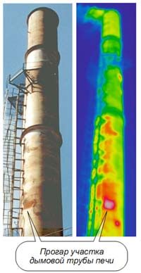
Тепловізори в енергетиці
Контроль та діагностика дефектів димових труб — Тепловізійна (інфрачервона) діагностика димових труб дозволяє виявити приховані (внутрішні) дефекти, які неможливо визначити традиційними способами обстеження: локальна відсутність теплової ізоляції між стовбуром і футеруванням, місця засміченості вентильованого каналу, наскрізні порушення газовідвідних. Тепловізійне обстеження димаря проводиться в процесі її експлуатації з метою вивчення стану її конструкцій, для своєчасного виявлення та локалізації дефектів та пошкоджень, а також визначення необхідності профілактичного або аварійного ремонту та його обсягу. виявлення дефектних контактів з'єднань комутаційних апаратів та ошинування розподільчих пристроїв;
перевірка контактних з'єднань проводів ПЛ (обстеження з гелікоптера);
Стан статорів генераторів;
контроль систем охолодження трансформаторів, електродвигунів, генераторів, випрямлячів тощо;
стан щіткових апаратів генераторів;
перевірка маслонаповненого обладнання;
теплоізоляція турбін, паро- та трубопроводів;
виявлення місць підсмоктування холодного повітря;
виявлення забитості труб поверхонь нагрівання котлів перед проведенням кислотного промивання;
контроль стану теплотрас;
перевірка ефективності роботи градирень;
визначення характеристик теплових полів водосховищ

